Slide 1

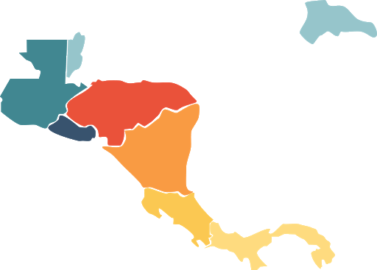
Alineación
Panorama competitivo offline centro
Ene-Sep 2024, cifras en dólares
HN
$4.5M, 41%+ vs 2023
20 marcas activas
74% de inversión en TV
25% Radio
Principal competidor:
  Gripex Plus – 18% share
  73% TV abierta
  23% Radio
  4% OOH
Notes:
BO

Slide 2
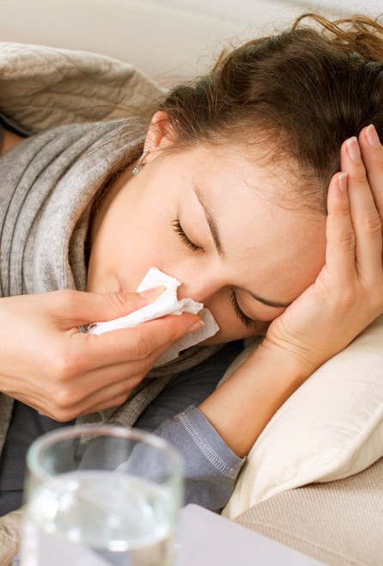

Tabcin
Blueprint 2025
Centro
24/OCT/24

Slide 3

MEDIA MIX
Activación
 | 2024 | 2025
PRESUPUESTO | $168K | $144K
SEMANAS AL AIRE | 40 | 52
TRPS (TV) AÑO | 12,286 TRPS | 8 000 TRPS
TRp’s TV - MES | 1,228 TRP’S | 667 TRP’S
 | 14% menos de inversion. Baja presencia en OTV sin embargo se extiende la presncia en el medio durante el año, e incrementa en digital
 | 2024 | 2025
PRESUPUESTO | $ 0 | $ 23.5K
SEMANAS AL AIRE |  | 12
TRPS (TV) AÑO | 0 TRPS | 1375 TRPS
TRp’s TV - MES | 0 TRP’S | 458 TRP’S
 | Inversión se destina para lanzamiento durante el primer trimester del año.
GRIPE Y TOS
NOCHE
14%-
35%-
2023
2024
2025
2023
2024
2025

Slide 4

MEDIA MIX
Activación
 | 2024 | 2025
PRESUPUESTO | $ 26K | $ 16K
SEMANAS AL AIRE | 20 | 12
TRPS (TV) AÑO | 3,853 TRPS | 2,000 TRPS
TRp’s TV - MES | 770 TRP’S | 666 TRP’S
 | Concentración en TV, con el 38% menos de inversion
38%-
40%-
2023
2024
2025

Slide 5
Activación
2025 ROAD MAP
GRIPE Y TOS
NOCHE
Lanzamiento Tabcin Noche |  | INICIO TEMPROADA DE LLUVIA |  |  |  | Temporada de lluvia |  | Navidad - FRIO
 | JAN | FEB | MAR | APR | MAY | JUN | JUL | AUG | SEP | OCT | NOV | DEC
TV Abierta
TV Paga
Radio
Exteriores
Non-Programmatic
Social Media
Programmatic
Influencers
Digital Local
Patrocinio el clima
Programacion regular
Marca | Tabcin GyT | Noche | Niños | TOTAL | MIX
TV | 96.0 | 16.5 | 16.5 | $129.0 | 70%
RAD | 25.4 | 0 | 0 | 25.4 | 14%
OOH | 12..0 | 0 | 0 | 12.0 | 7%
DIG | 11.0 | 7.0 | 0 | 18.0 | 8%
TOTAL | $144.4 | $23.5 | 16.5 | $184.4 | 100%
 | 78% | 13% | 9%

Slide 6



Curvas de alcance
TV, P18a44
Activación
Anunciante de la competencia con mayor actividad:
Uso de TV abierta + TV Paga
Kpi´s en mes bajo: 458 Trp´s
Kpi´s en meses altos: 667 Trp´s
Duración de spot: 20ss
Trp’s
Temporada lluvia
Canales
Resultados
Temporada lluvia
Estacionalidad | Inicio de año, mayo y septiembre (temporada de lluvia?
Tipo de señal | OTV + PTV
Tipo de acción | Patrocinio del Clima y programación regular
Duración de spot | 20ss
Trp´s | 11, 025 (3 marcas)
Alcance

Slide 7
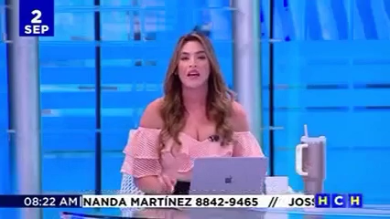
Televisión
Patrocinio de El clima
Activación
GRIPE Y TOS
Racional
Táctico
El 60% de la pauta en TV de la categoria de antigripales se concentra en el canal HCH.
Patrocinio del clima, en este Canal ayuda a incrementar la visibilidad de la marca y contrarresta la competencia.
Patrocinio de El Clima en HCH Matutino, espacio de noticias ubicado en el primer lugar
Permanencia del patrocinio durante todo el año.
Observaciones : HCH Es un catal orientado al segmento popular de 18 a 60 año. Con el 70% de su programación enfocado en noticias

Slide 8

Televisión
Patrocinio en La Voz del Pueblo
Activación
NOCHE
Racional
Táctico
Se recomienda un espacio en el que los presentadores salgan a la calle a ofrecer el producto acercando la marca a los consumidores y creando un vínculo emocional fuerte, fomenta la interacción creando cercanía y confianza,.
Patrocinio del segmento “La Voz del Pueblo” en la Revista Que Viva La Vida de HCH

Slide 9
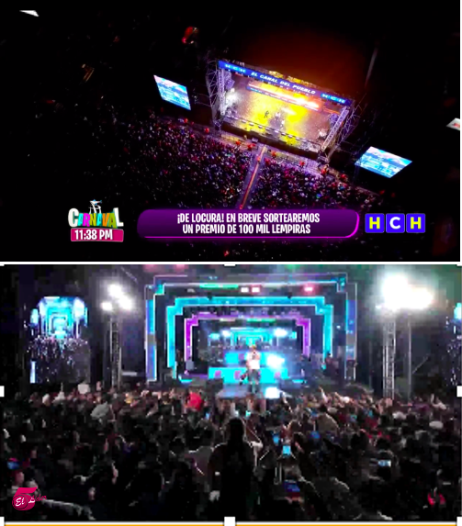
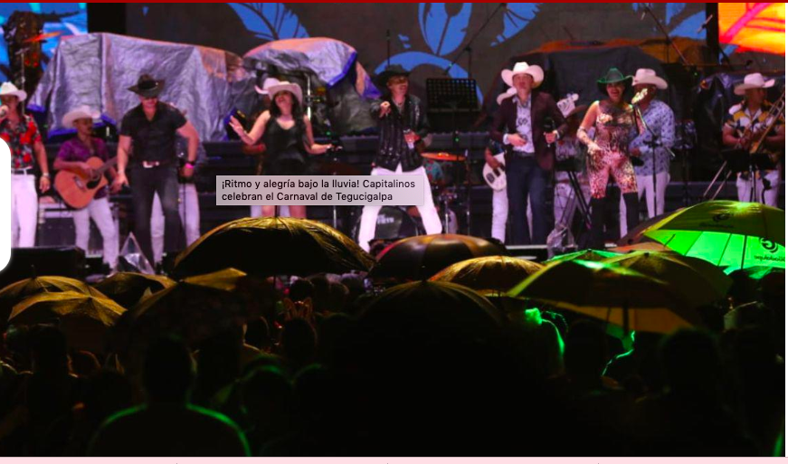

Televisión
Patrocinio Eventos
Activación
Racional
Táctico
Se busca tener presencia en uno de los festivales más importantes del país, donde se concentra un alto tráfico de personas y que se realiza en un mes en donde la temporada de lluvia es fuerte.
Estos eventos son oportunidades ideales para interactuar con el público, aumentar la visibilidad de la marca y generar conexiones significativas con los consumidores.
Alianza con uno de los canales de televisión que patrocinan estos tipos de eventos y que son transmitidos a nivel nacional : Canal 5 , HCH
Brandeo de la marca regalando sombrillas a los asistentes
CARNAVAL DE TEGUCIGALPA - SEPT
Observaciones : HCH y TVC son las empresas televisivas que patrocinan los festivales/carnavales, con la participación de artistas internaciones .

Slide 10
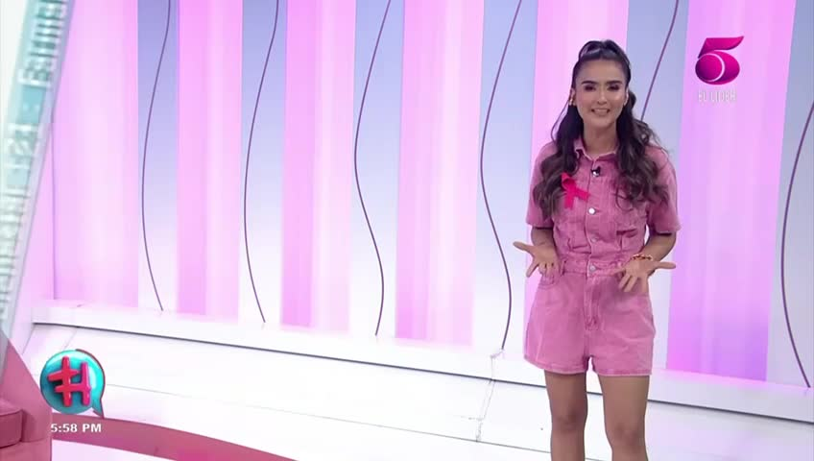
Activación
Televisión
Split de pantalla
Racional
Táctico
Recomendación del producto a través de un formato que nos permite maximizar el impacto visual, mostrando los beneficios y recomendaciones de la marca, ademås, es una estrategia visualmente atráctiva.
Split de pantalla en la revista matutina Las Mañanas del 5,
Observaciones: LAS MAÑANAS DEL 5, es una revista matutina que se transmite de lunes a Viernes de 9 a 12 AM, con audiencia familiar pero con enfoque en mujeres de 25 a 55 años, amas de casa

Slide 11

Activación
Televisión
Capsulas Cipotes
Bonificación
Racional
Táctico
Es un storytelling que nos permite conectar emocionalmente con los padres al mismo tiempo que es divertido y educativo para los niños.
Cápsulas Cipotes a transmitirse en forma simultánea en dos canales de Televicentro, en horario prime (7:00 PM) y de lunes a domingo,
Observaciones: Esta capsula se trasnmite previo a las novelas de Canal 5 y de Canal 7 por lo que acapara la audiencia Amas de Casa que se prestan a llevar a la cama a sus niños. Se propone cambiar la narrativa de la historia para variar respecto a la que hemos contado.

Slide 12
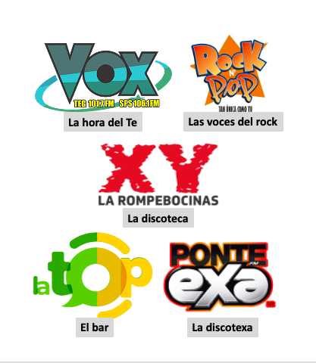
Radio
Segmento/patrocinio
Activación
GRIPE Y TOS
Racional
Táctico
Participación en programas juveniles con un lenguaje coloquial y relajado, utilizando escenarios de su vida cotidiana :escuela, Universidad, trabajo o el deporte, pero que debido a un resfriado o gripe, se sienten mal y no pueden cumplir con sus obligaciones y cómo TABCIN les ayuda a recuperarse rápidamente
Participación en los morning show de las emisoras juveniles, que nos permita hacer contenido dinámico a través de menciones expotáneas, hablando de testimoniales reales con los jóvenes :
Ejemplo: "A mí me pasó el año pasado: estaba a mitad de los exámenes y no podía quedarme en casa con gripe. ¡Tomé Tabcin GyT] y me sentí mejor en horas! Así que, este año, ya estoy preparado."
Observaciones : Emisoras orientadas al segmento 18 a 35 años

Slide 13
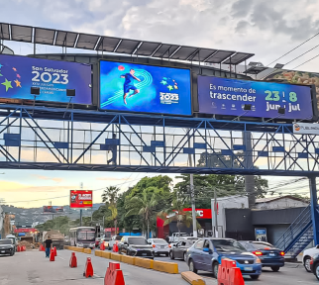
Exteriores
Pantallas digitales
Activación
Racional
Táctico
Apoyo con exteriores en situaciones y/o períodos de alta demanda del producto :
  Temporada de lluvia
Circuito de pantallas digitales en pasarelas o puentes peatonales, con enfoque en ubicaciones cercanas a universidades y centros comerciales.
6 pantallas por cada flight.
Observaciones : Propuesta en base a alcance (mas ubicaciones)

Slide 14
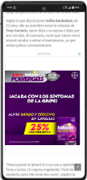
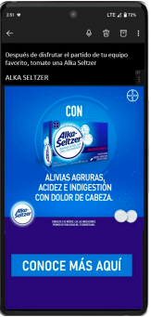
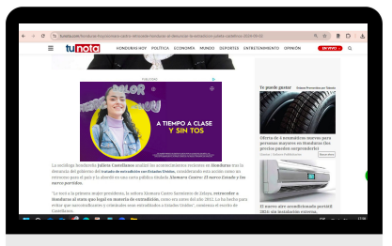

Digital
Non-programmatic
Activación
BANNERS WEB
BANNERS WEB
E-mail Mk
imrpesiones de banners que se ejecutaran en www.deportestvc. buscando promover el clima patrocinando por tabcin previo a cada partido
Impresiones de banners que de ejecutaran en los portales web de contenido noticioso de tvc
E-mail marketing a envirase a la base de datos de tunota.com (base 25,000)

Slide 15
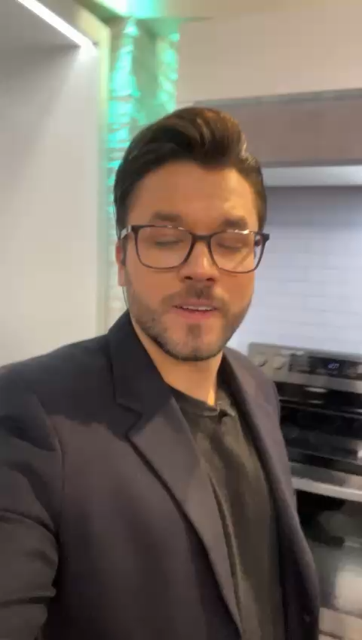
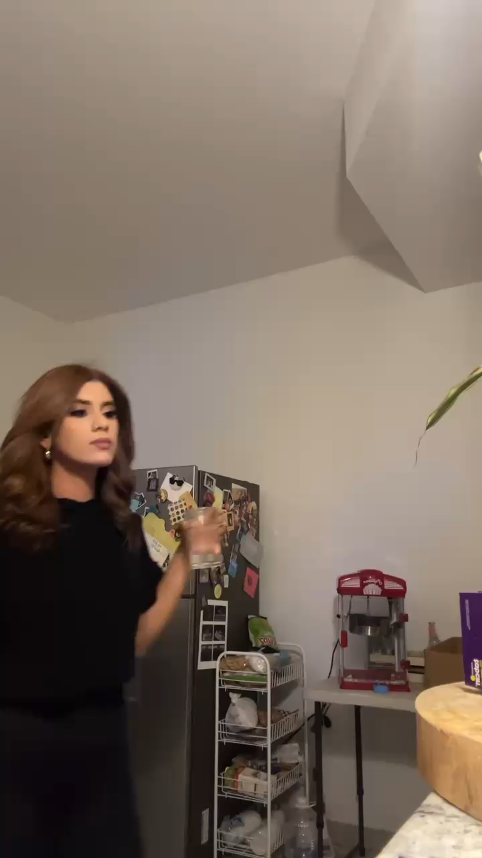
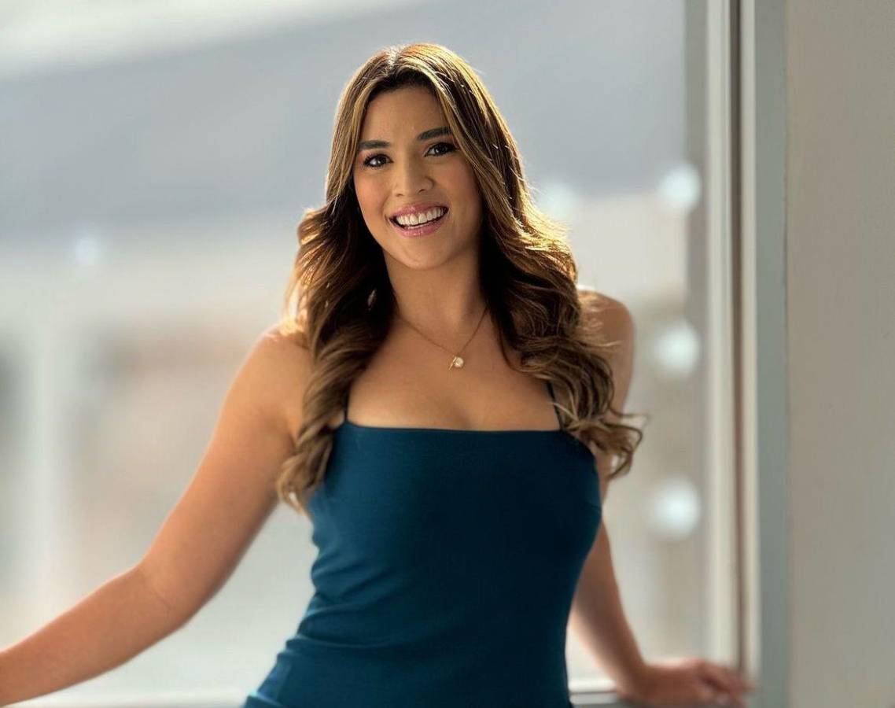
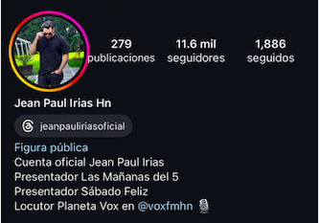
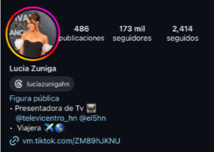
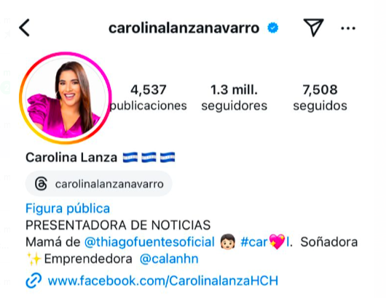
Digital
Influencers
Activación
JEAN PAUL
LUCIA ZUNIGA
CAROLINA LANZA

Slide 16
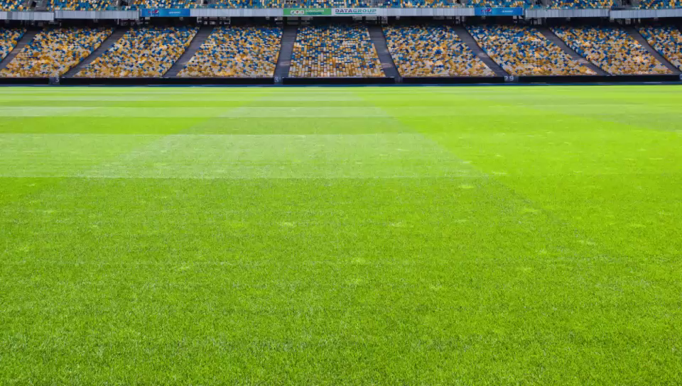
Televisión
Deportes : Patrocinio de
“El estado del tiempo”
FUERA DE PRESUPUESTO
Activación
Racional
Táctico
Los partidos de la Liga Nacional atraen a una gran audiencia que incluye diferentes segmentos de edad y perfiles demográficos, lo que asegura que el mensaje llegue a un público amplio.
Patrocinio del Estado del Tiempo previo a las transmisiones deportivas, lo que permite incorporar el mensaje de manera fluida y sin interrumpir la experiencia del espectador.
Mención Sugerida:
Aunque el clima cambie, la pasión por la Liga Nacional sigue. Tabcin alivio rápido y efectivo de los síntomas de la gripe…
Observaciones : Los partidos de Liga Nacional son transmitidos exclusivamente por TVC Deportes. Asegurar la participación de los Encuentros clásicos de Liga Nacional

Slide 17
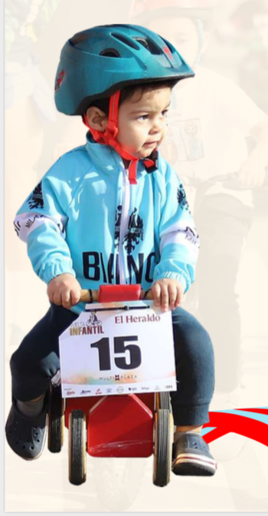


BTL
Vuelta ciclística infantile – El Heraldo
FUERA DE PRESUPUESTO
Activación
Es un espacio pensado y creado para la familia. Participan aproximadamente 250 niños en 4 categorias : 2-4 años, 5- 6 años , 7-8 años y de 8-10 ˙años.
Se realiza en el estacionamiento de un centro comercial y se congregan aproxidamente 200 familas.
El evento se desarrolla en el mes de Octubre.

